Slide 1
Propriétés électroniques ajoutées et Contrôle
Kentwazi Coralie Leandro Raissa
Coman Marie-Josette
Oukadir Hanae

Slide 2
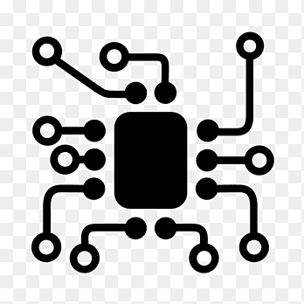
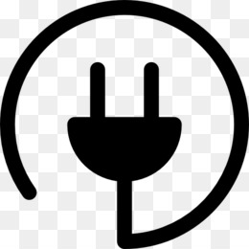
01
Introduction

Slide 3
Qu’est ce que l’électronique
C’est une branche de la physique appliquée, traitant entre autres de la mise en forme et de la gestion de signaux électriques, permettant par exemple de transmettre ou recevoir des informations.
L’adjectif « électronique » désigne également ce qui est en rapport avec l'électron. C’est la science du contrôle des mouvements d'électrons

Slide 4
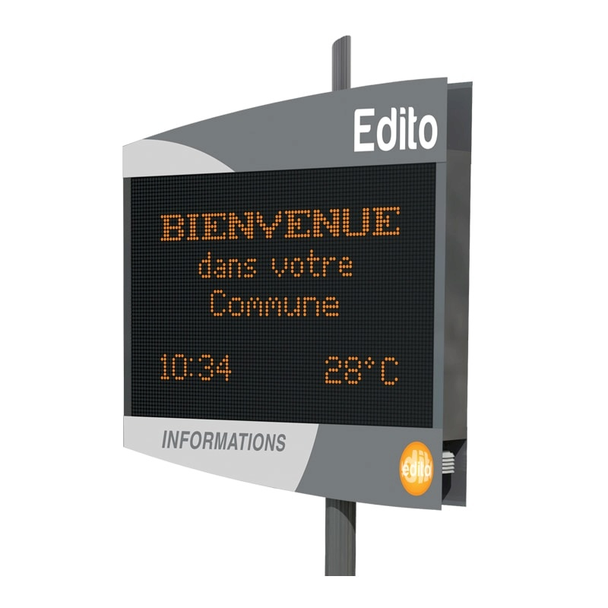
Qu’est ce que l’électronique
L’électronique est une science technique, qui étudie et conçoit les structures effectuant des traitements de signaux électriques, c'est-à-dire de courants ou de tensions électriques, porteurs d’information ou d’énergie.
Toute grandeur physique (température, vitesse)
L’information désigne
Toute grandeur abstraite( image, code)

Slide 5
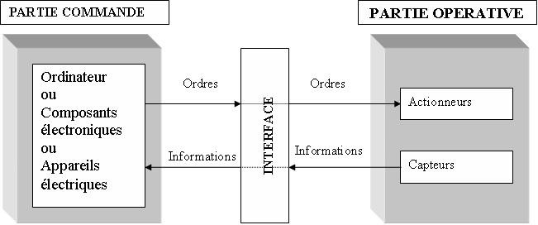
Qu’est ce que l’électronique
Les systèmes électroniques sont conçus en deux parties :
Opérative : gère les signaux de puissance porteurs d’énergie (courants forts)
Informationnelle : gère les signaux porteurs d’informations (courants faibles)

Slide 6
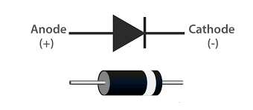
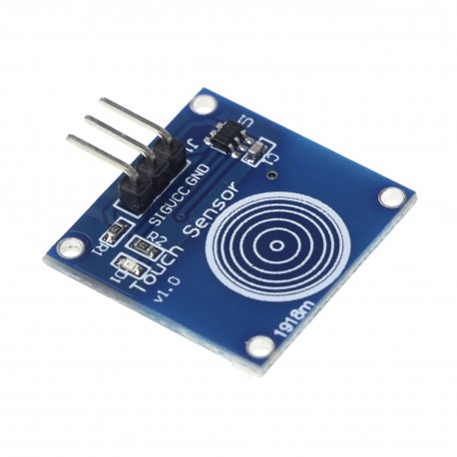
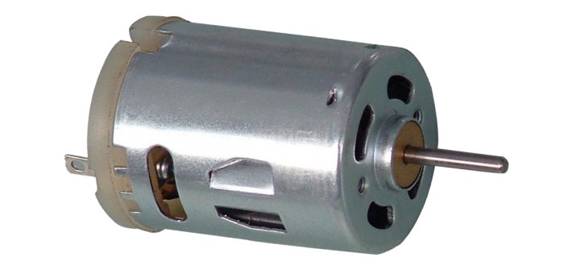
02
Évolution

Slide 7
Un peu d'histoire
1897 : J.J. Thomson découvre l'électron, jetant les bases de la théorie de la structure atomique et de l'électronique.
1907 : Lee De Forest invente le triode, un dispositif électronique essentiel pour l'amplification des signaux électriques.
1947 : Invention du transistor par John Bardeen, Walter Brattain et William Shockley, marquant le début de l'ère de l'électronique moderne.
1954 : Les premières cellules solaires commerciales sont produites, marquant le développement de l'énergie solaire photovoltaïque.
1971 : Marcian Hoff invente le premier microprocesseur, ouvrant la voie à la révolution de l'informatique et des technologies numériques.
1997 : Le premier smartphone, le IBM Simon, est commercialisé, intégrant des fonctions de téléphonie et d'informatique mobile.

Slide 8
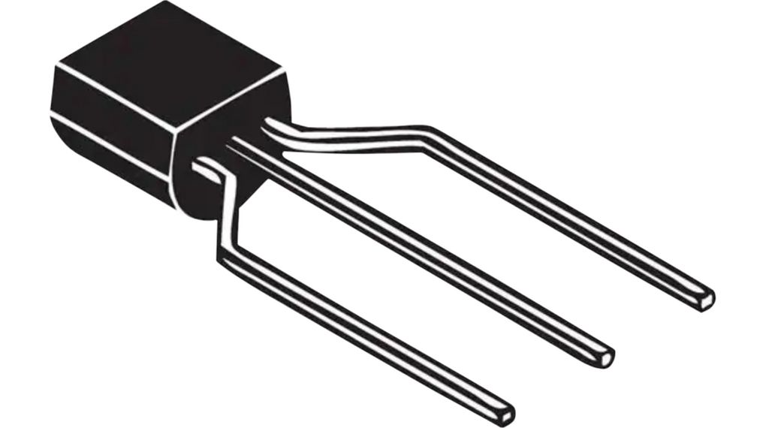
03
Les transistors

Slide 9
Composants électroniques
Passives
Actives
Ils peuvent fournir de l'énergie électrique au circuit ou un gain de puissance
Il ne peut qu'absorber l'énergie électrique et la dissiper sous forme de chaleur ou la stocker dans un champ magnétique ou un champ électrique.

Slide 10
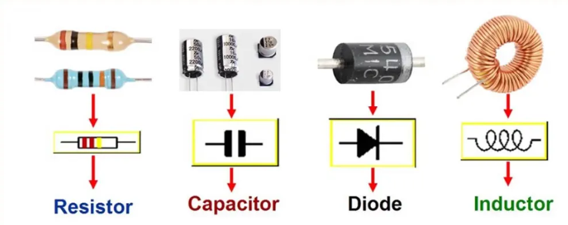
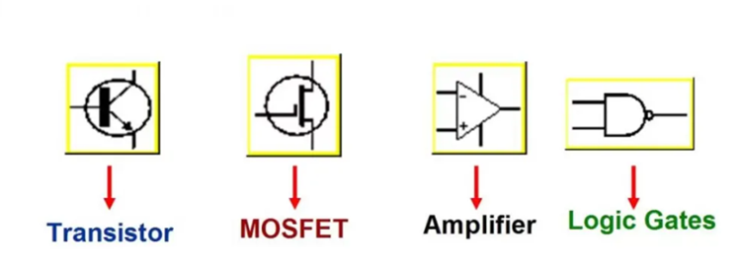
Actives vs Passives
Passives
Actives

Slide 11
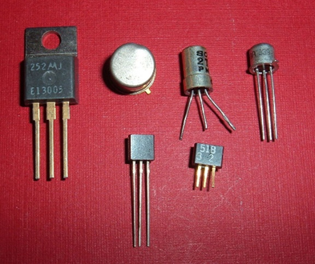
C’est quoi un transistor?
De l’anglais résistance de transfert il est le composant actif le plus important des circuits électroniques. Le transistor est un composant électronique à semi-conducteur permettant de contrôler ou d'amplifier des tensions et des courants électriques. Ce dispositif comporte trois électrodes actives permettant de contrôler un courant ou une tension sur l'électrode de sortie.

Slide 12
L'importance du transistor
Il permet, assemblé avec d'autres, d'effectuer des opérations logiques pour des programmes informatiques. Les transistors revêtent une importance particulière dans les circuits intégrés, ce qui rend possible la microélectronique.

Slide 13
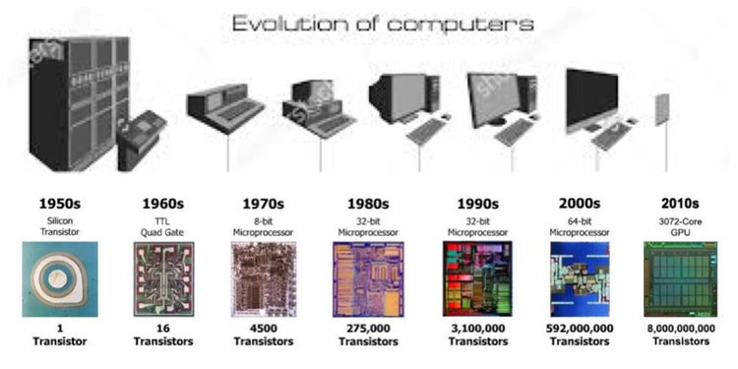
L'importance du transistor

Slide 14
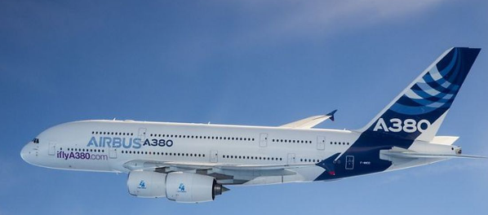
04
Deux exemples

Slide 15
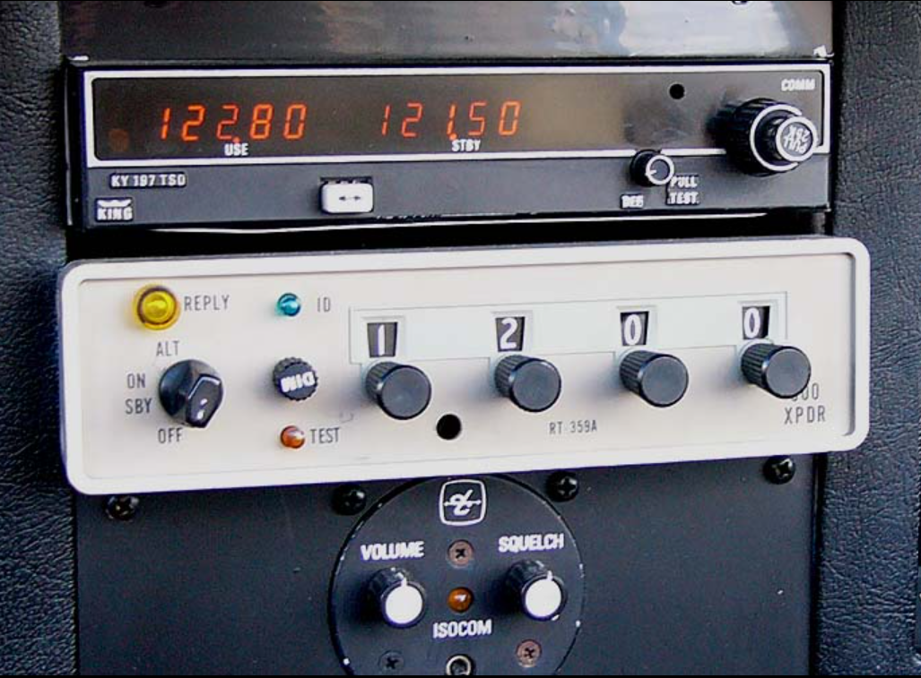
Transpondeur (avion)
Dans le domaine de l’aéronautique, la sécurité aérienne est plus que primordiale faisant de l’avion le transport en commun le plus sûr au monde. Afin de garantir cette sécurité, il est important que les avions en vol connaissent sa position ainsi que celles des autres pour éviter une collision. Le TCAS (Traffic alert and Collision Avoidance System) est un instrument de bord d'avion destiné à éviter les collisions en vol entre aéronefs. En aéronautique, les avions possèdent des transpondeurs qui est un dispositif électronique qui émet une réponse quand il reçoit une interrogation par radio et qui constitue donc un système anti-collision.
Transpondeur dans un avion

Slide 16
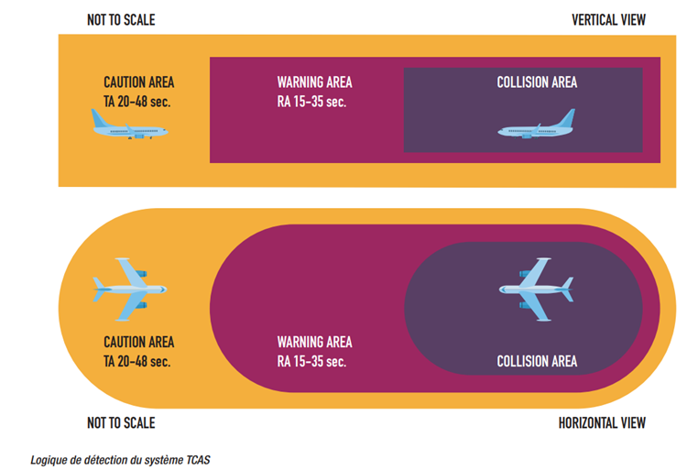
Transpondeur (avion)
Exemple :
Il existe différentes zones de prévention.
En fonction de la zone où sont situés les
avions, un message sera transmis au pilote
De chaque avion. Le but étant que les avions
Ne doivent impérativement pas être présents
Dans la zone de collision.

Slide 17
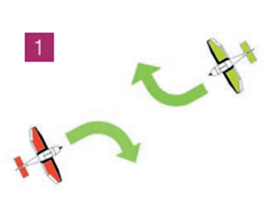
Transpondeur (avion)
Exemple :
Scénario d’évitement : Le scénario (figure 1) envisagé présente un risque d’abordage de face entre deux appareils. La manœuvre d’évitement à mettre en œuvre par chacune des parties est une modification de la trajectoire vers la droite afin d’assurer une séparation dans le plan horizontal.
Le TCAS, indique donc vocalement aux pilotes des avions de changer de trajectoire, pour ce faire, des calculs sont effectués et l’émission d’une résolution est ensuite délivrée.

Slide 18
Transpondeur (avion)
Fonctionnement :
La technologie du TCAS se base sur l’utilisation des ondes radio. Des ondes radio envoyées par un avion se
réflechissent sur la surface d’un autre avion. En connaissant la vitesse des ondes, et le temps que l’onde prend
à revenir en son point d’origine, il est possible de déterminer la distance séparant les deux appareils.
Par la suite, des calculs sont effectués et permettent au transpondeur de donner les informations nécessaires
aux pilotes.

Slide 19
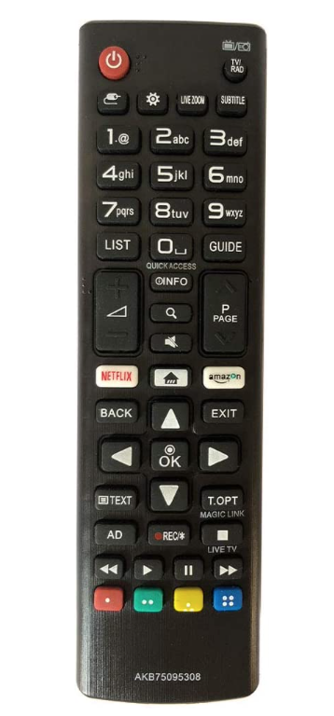
Télécommande IR
Exemple :
Une télécommande IR utilise des signaux infrarouges pour communiquer avec l'appareil cible.
Le rayonnement infrarouge est un rayonnement électromagnétique qui permet une connexion à l'aide d'onde de faible longueur. De ce fait, une interaction entre deux appareils est possible, à la seule est unique condition que les appareils en question soient proches et l'un en face de l'autre.

Slide 20
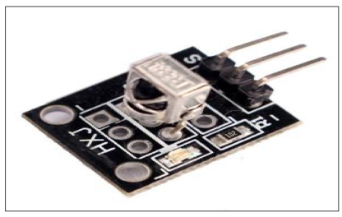
Télécommande IR
Exemple :
Le principe de fonctionnement à infrarouge repose sur l’émission d’une diode des pulses en infra-rouge pour transmettre un signal de télécommande codé, vers un récepteur infra-rouge placé dans un appareil que l'on commande à distance).
Ces signaux sont modulés pour représenter des commandes spécifiques, comme le changement de chaîne ou le réglage du volume. Les télécommandes IR nécessitent généralement une ligne de vue directe entre la télécommande et l'appareil pour une communication efficace.
Récepteur infrarouge

Slide 21
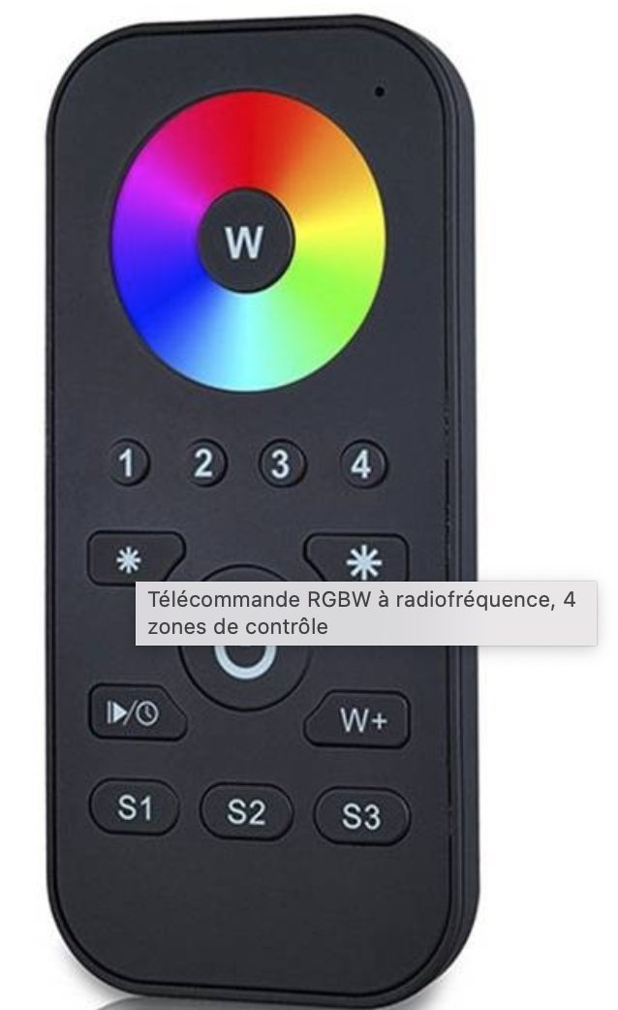
Télécommande FR
Exemple :
La radiofréquence (RF) est une technologie de transmission de données basée sur les ondes radio électromagnétiques. L’avantage de la technologie RF réside dans le fait que cette technologie offre une plage de signal plus large, pouvant aller jusqu’à 30 mètres. Les RF peuvent traverser les murs et il n’est pas nécessaire de diriger la télécommande vers l’appareil, car elle n’a pas besoin d’être en visibilité directe.

Slide 22
Télécommande FR
Lorsque vous appuyez sur un bouton de la télécommande RF, il envoie un signal électrique au circuit de commande de la télécommande.
Circuit de commande : Le circuit de commande détecte l'appui sur le bouton et déclenche le module émetteur RF pour commencer la transmission.
Module émetteur RF : Le module émetteur RF est responsable de la génération du signal de radiofréquence. Il utilise un oscillateur pour générer une onde porteuse à une fréquence spécifique. Le signal de commande provenant du circuit de commande est ensuite modulé sur l'onde porteuse selon une technique de modulation spécifique (amplitude, fréquence, phase, etc.). L'antenne intégrée au module émetteur RF transmet ensuite le signal RF dans l'environnement.
Signal RF émis : Le signal RF émis par l'antenne se propage dans l'espace sous forme d'ondes radio.
Exemple :

Slide 23
Bibliographie
TCAS & Mixité de Traffic | Être vu, voir et éviter - DGAC
https://www.ecologie.gouv.fr/sites/default/files/DSAC_Synth%C3%A8se_2018_loRES.pdf
https://biblio.univ-annaba.dz/ingeniorat/wp-content/uploads/2019/09/Bedadi-Mehdi.pdf
https://www.systext.org/sites/all/documents/dynamine-O2/O2_S7_Annexe-1.pdf
https://facsci.univ-annaba.dz/wp-content/uploads/2013/07/RESUME-MST-2.pdf
https://www.informaticinfo.com/electronics_frames_fr.html

Slide 24
Merci!

